Slide 1
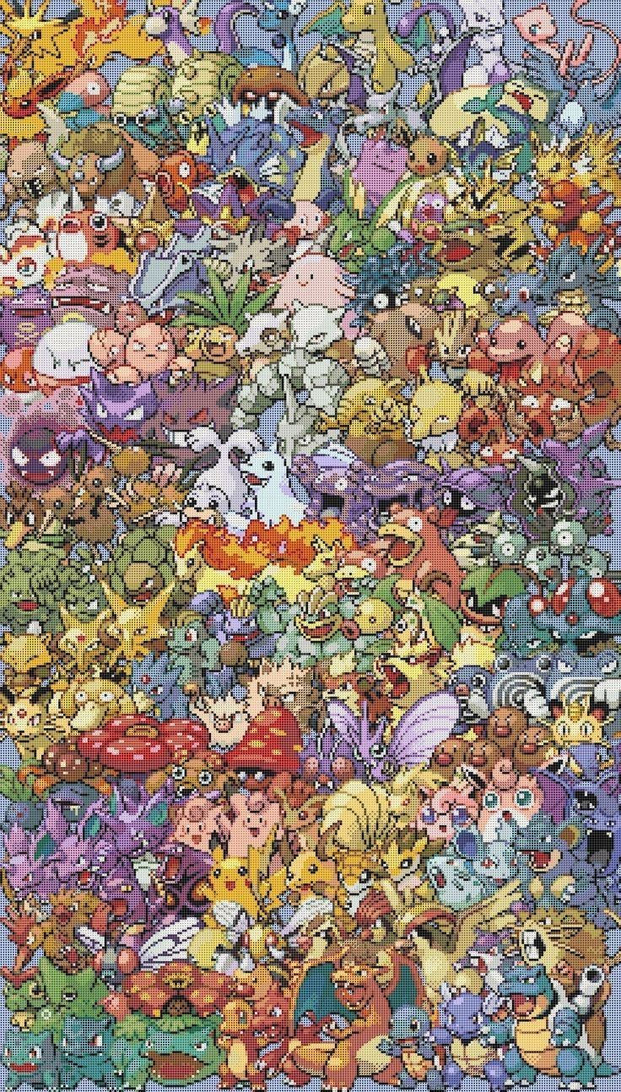
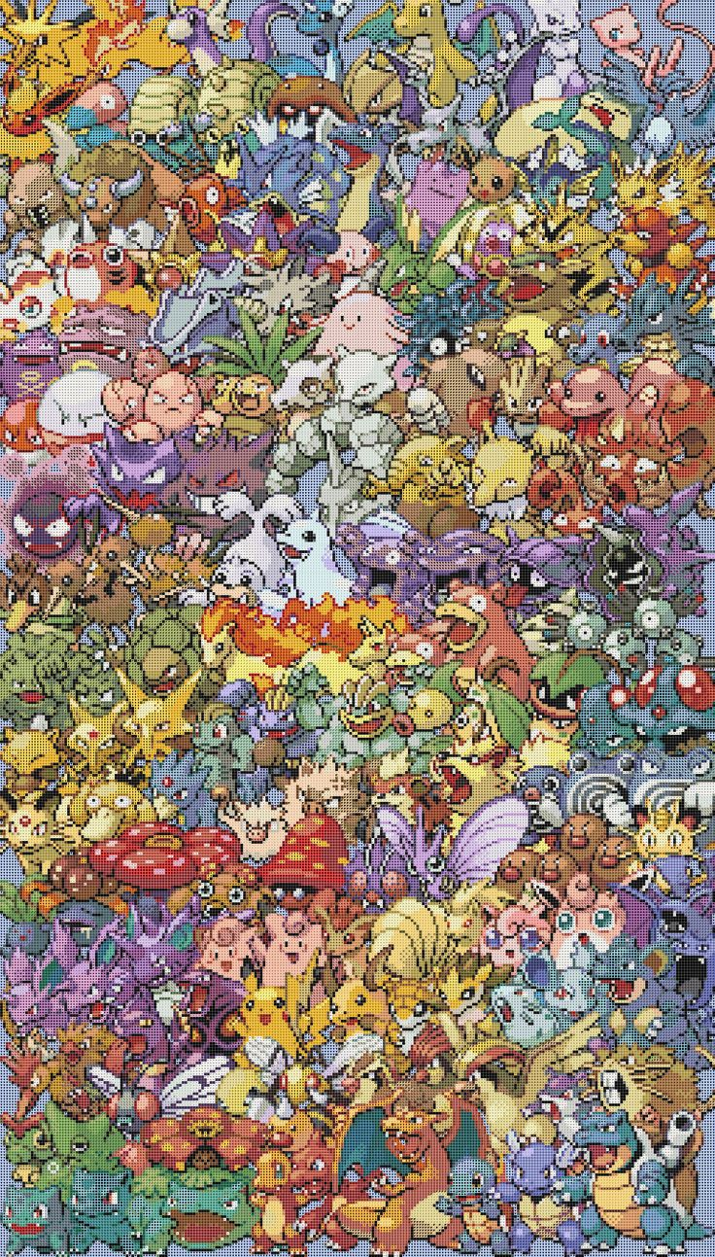


Derin Öğrenmenin Uygulamaları ile Pokémon Sınıflandırma
Hacettepe Üniversitesi, Bilişim Enstitüsü, Türkiye
VBM 689 - Derin Öğrenmenin Uygulamaları
Mert Çalışkan
Zübeyir Faruk Tekbaş
2 Haziran 2024
Notes:
Merhaba, bugün Hacettepe Üniversitesi Bilişim Enstitüsü, VBM 689 Derin Öğrenmenin Uygulamaları dersi kapsamında ben Mert Çalışkan ve arkadaşım Faruk Tekbaş ile birlikte hazırladığımız 'Pokémon Sınıflandırma' projemizi sunmaktan büyük mutluluk duyuyoruz.

Slide 2

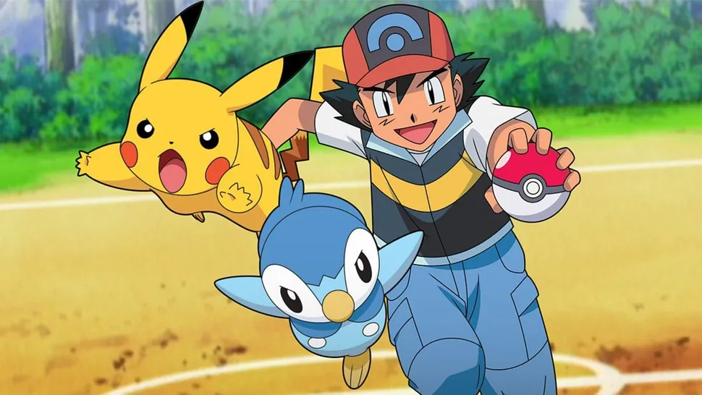
Giriş
Projenin Amacı:
Pokémon karakterlerini görsel özelliklerine göre sınıflandırmak
Kullanılan Veri Seti:
Kaggle'daki "Pokemon Image Dataset", 809 farklı Pokémon karakteri içerir.
Kullanılan Yöntemler:
Çok Katmanlı Algılayıcılar (MLP)
Konvolüsyonel Sinir Ağları (CNN)
Notes:
Bu sunum, Kaggle platformundan elde edilen ve 809 farklı Pokémon karakterini içeren 'Pokemon Image Dataset' üzerinde çalışmamızı detaylandırmaktadır. Projemizin temel amacı, bu karakterleri görsel özelliklerine göre sınıflandırmaktır. Bu amaç doğrultusunda, derin öğrenme tekniklerinden Çok Katmanlı Algılayıcılar (MLP) ve Konvolüsyonel Sinir Ağları (CNN) kullanılmıştır. Bu modellerle, Pokémon karakterlerinin görsel ve tip özelliklerini analiz ederek, onları etkin bir şekilde sınıflandırmayı hedefliyoruz.

Slide 3
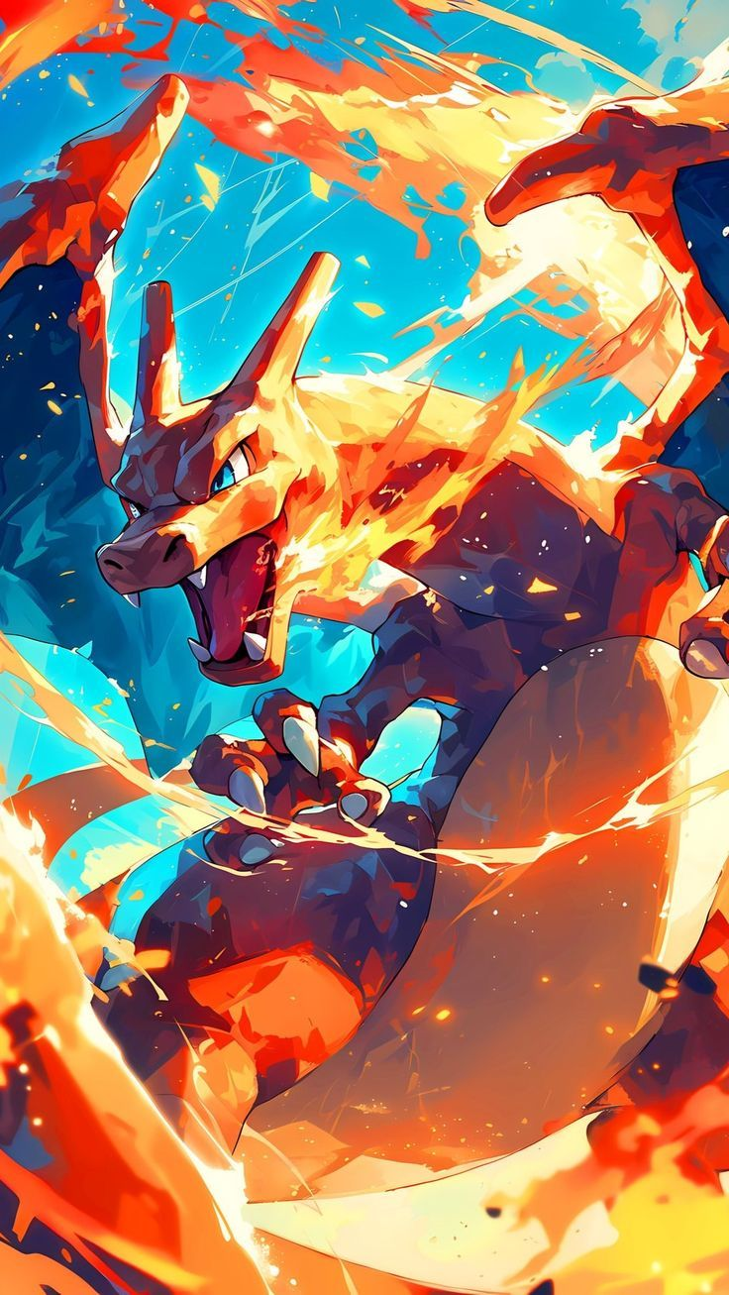
İlgili Çalışmalar
Öne Çıkan Çalışma:
Makale: Pokepedia: Pokémon Image Classification Using Transfer Learning
Yazarlar: Vishal Subbiah, Nivedhitha Gandhi, Sruti Srinivasan
Yayın: International Information and Engineering Technology Association, Vol. 26, No. 5, 2021.
Kullanılan Modeller: VGG16, VGG19, ResNet101, MobileNetV2, DenseNet201, EfficientNetB7, EfficientNetV2L
En Yüksek Performans: ResNet101 modeli ile %95.6 doğruluk
Notes:
Bu projeye başlamadan önce, alanımızda yapılmış benzer çeşitli çalışmaları inceledik. Özellikle, Pokémon karakterlerinin sınıflandırılmasında kullanılan çeşitli derin öğrenme modelleri üzerine yapılmış çalışmalar bizi yönlendirdi. Bunlardan en önemlisi olan "Poképedia: Pokémon Image Classification Using Transfer Learning" makalesini inceledik.
Çalışmada, 809 farklı Pokémon karakterini içeren bir veri seti üzerinde, çeşitli önceden eğitilmiş modellerle transfer öğrenme yöntemleri test edilmiştir. Bu modeller arasında VGG16, VGG19, ResNet101, MobileNetV2, DenseNet201, EfficientNetB7 ve EfficientNetV2L gibi tanınmış yapılar bulunmaktadır. Çalışmanın sonuçlarına göre, ResNet101 modeli %95,6 doğruluk oranı ile en iyi performansı sergileyerek, transfer öğrenmenin Pokémon görsellerini sınıflandırmada ne kadar etkili olabileceğini göstermiştir.
İlgili çalışmalardan yararlanarak, projemizdeki ana odak, transfer öğrenme ve sıfırdan öğrenme yöntemlerinin birleşimini içeren hibrid bir yaklaşımı benimsemek oldu. Bu yaklaşım sayesinde modelimizin genelleme kabiliyetini artırarak daha özelleştirilmiş özellik çıkarımı sağladık. Literatürde yer alan çalışmalarda, modeller yüksek doğruluk oranları sunmuş olsa da, bu modellerin aşırı uyuma eğilimleri dikkat çekiciydi. Projemizde, bu tür aşırı uyumu minimize etmek amacıyla gelişmiş regülarizasyon tekniklerini ve veri artırma stratejilerini entegre ettik. Bu yöntemlerle, modelimizin daha sağlam ve güvenilir sonuçlar vermesini hedefledik.

Slide 4

Yöntem Metodoloji ve Akış Diyagramı (1/2)
1. Veri Yükleme ve Ön İşleme
Veri Seti: Kaggle'dan alınan 'Pokemon Image Dataset' kullanılarak Pokémon karakterleri yüklenir.
Ön İşleme: Eksik veriler kontrol edilir, gereksiz sütunlar ('Type2', 'Evolution') kaldırılır.
Görsel İşleme: Görseller 120x120 piksel boyutuna yeniden boyutlandırılır ve piksel değerleri 0-1 aralığına normalize edilir.
Dosya Yolları: Pokémon isimleri kullanılarak görsel dosya yolları oluşturulur.
2. Veri Artırma
Teknikler: Eğitim setindeki görseller üzerinde rastgele döndürme, kaydırma, kesme, yakınlaştırma ve yatay çevirme uygulanır.
Model Uygulaması: Veri artırma teknikleri MLP2, MLP3, MLP4, CNN2, CNN3 ve CNN4 modellerinde kullanılmıştır.
3. Özellik Çıkarımı ve Model Yapılandırması
Özellik Çıkarımı: Görsellerden piksel değerleri üzerinden özellik çıkarılır.
Modeller: Çok Katmanlı Algılayıcılar (MLP) ve Konvolüsyonel Sinir Ağları (CNN) modelleri tasarlanır ve oluşturulur.
Notes:
Projemiz, Pokémon karakterlerinin sınıflandırılması amacıyla kapsamlı bir metodolojiyi takip ediyor. İlk adım olarak, Kaggle'dan elde edilen 'Pokemon Image Dataset' ile çalışmaya başladık. Veri ön işleme aşamasında eksik verileri temizledik ve sınıflandırma için gereksiz olan sütunları kaldırdık. Görselleri 120x120 piksel çözünürlüğe getirdikten sonra 0-1 arasında normalize ettik.Eğitim sürecimizi güçlendirmek için veri artırma tekniklerini uyguladık. Bu teknikler sayesinde modelimizin genelleme kabiliyetini artırdık ve aşırı uyumu önledik. Özellik çıkarımı ve model yapılandırması aşamasında, hem MLP hem de CNN tabanlı modeller kullandık. Her iki model türü için çeşitli yapılandırmalar denedik.

Slide 5

Yöntem
Metodoloji ve Akış Diyagramı (2/2)
4. Model Eğitimi ve Değerlendirme
Eğitim: Modeller, belirlenen eğitim ve doğrulama setleri üzerinde eğitilir.
Optimizasyon: Çeşitli optimizasyon algoritmaları ve kayıp fonksiyonları kullanılarak modeller optimize edilir.
Destekleyici Teknikler: Eğitim süreci, erken durdurma ve öğrenme oranı azaltma gibi yöntemlerle desteklenir.
Performans Değerlendirmesi: Modellerin performansı, doğruluk, kesinlik, hatırlama oranı ve F1 skoru gibi metriklerle değerlendirilir. Eğitim sürecindeki ve sonrasındaki performanslar karmaşıklık matrisi, kayıp ve doğruluk grafikleri ile görselleştirilir.
5. Sonuçların Analizi ve Tartışma
Performans Analizi: Modellerin performans sonuçları detaylı bir şekilde analiz edilir.
Öneriler: Gelecekteki çalışmalar için öneriler sunulur.
Notes:
Model eğitimi sürecinde, optimizasyon algoritmaları ve kayıp fonksiyonları ile modellerimizi sürekli olarak iyileştirdik. Erken durdurma ve öğrenme oranını azaltma gibi yöntemlerle eğitim sürecini daha verimli hale getirdik. Modellerin performansını, çeşitli metriklerle değerlendirdik ve karmaşıklık matrisleri, kayıp ve doğruluk grafikleri ile sonuçları görselleştirdik.Sonuç olarak, projemizde elde ettiğimiz bulguları analiz ederek, Pokémon sınıflandırma probleminde önemli ilerlemeler kaydettik. Gelecekteki çalışmalar için modelimizin daha da geliştirilmesi yönünde önerilerde bulunduk.

Slide 6

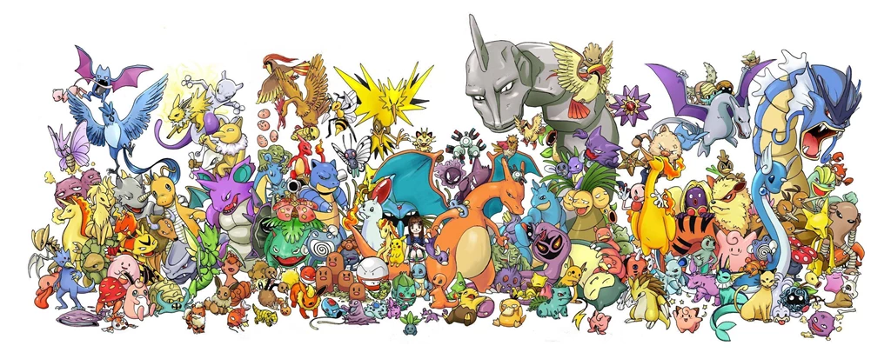
Yöntem
Veri Kümesi
Veri Seti Kaynağı: "Pokemon Image Dataset" -
Veri Seti Kapsamı: İki ana dosyadan oluşmaktadır.
"images" klasörü,
809 adet Pokémon karakterinin 120x120 piksel RGB formatında görselleri.
"pokemon.csv" dosyası,
İsim: Pokémon'un adı (örn. "Bulbasaur", "Charizard").
Tip1: Pokémon'un birincil tipi (örn. Normal, Ateş, Su… - 18 adet).
Tip2: Pokémon'un ikincil tipi (varsa).
Evrim: Evrimleşme zinciri (örn. "Bulbasaur" -> "Ivysaur" -> "Venusaur").
Eğitim/ Doğrulama/ Test Seti Dağılımı:
Eğitim Seti: %70
Doğrulama Seti: %15
Test Seti: %15
Notes:
Çalışmamızda, Kaggle platformunda yer alan ve 809 farklı Pokémon karakterini içeren 'Pokemon Image Dataset' adlı veri setini kullandık. Bu veri seti, her bir Pokémon'un görsellerini ve onların tip bilgilerini içerir, böylece hem görsel özellikler hem de sınıflandırma etiketleri olarak kullanılabilmektedir.
Veri setimiz, iki ana dosyadan oluşmaktadır: Birincisi, her bir Pokémon karakteri için adı, tipi gibi temel bilgileri içeren 'pokemon.csv' dosyasıdır. Bu dosyada Pokémon karakterlerine ait isimler, tip bilgileri ve evrim zincirleri yer almaktadır.
Pokémon evreninde toplam 18 adet tip veya tür bulunmaktadır.
İkincisi ise 'images' klasörü, her bir Pokémon karakterinin 120x120 piksel boyutunda RGB formatında görsellerini içermektedir. Bu görseller, modelimizin öğrenme sürecinde ana girdisi olarak kullanılmıştır.
Modelimizin performansını objektif bir şekilde değerlendirebilmek için, veri setini eğitim, doğrulama ve test olmak üzere üç farklı sete ayırdık. Eğitim seti verilerin %70'ini, doğrulama seti %15'ini ve test seti de kalan %15'ini kapsamaktadır. Bu ayrım, modelimizin hem eğitim sırasında öğrenmesini hem de öğrendiklerini genellemesini ve bağımsız veriler üzerinde test edilmesini sağlamaktadır.

Slide 7
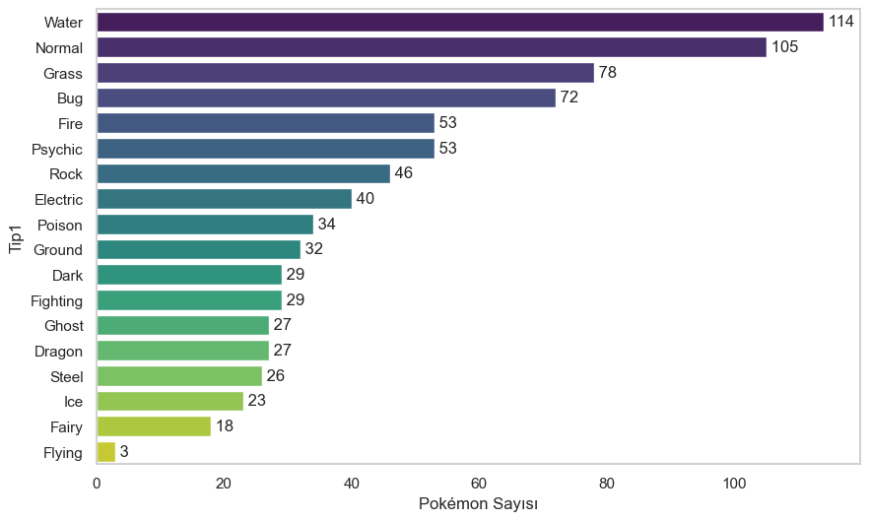

Yöntem
Veri Kümesi
Notes:
Veri setimizdeki Pokémon türlerinin sayısal dağılımı çok önemli bir noktadır. Verisetindeki dağılımı incelemek için oluşturduğumuz yatay çubuk grafiğinde, örneğin, 'Su' tipi Pokémonlar 114 adetle en fazla sayıda temsil edilirken, 'Uçan' tipi Pokémonlar sadece 3 adetle temsil edilmektedir. Bu dengesiz dağılım, projemizin karşılaştığı zorluklardan biri olup, ilerleyen aşamalarda modellerimizin bazı türleri diğerlerine göre daha az öğrenmesine neden olmuştur.
Bu veri setinin detaylı analizi, hangi türlerin model tarafından daha iyi öğrenildiğini ve hangi türlerde iyileştirme ihtiyacı olduğunu anlamamıza yardımcı olmuştur.

Slide 8
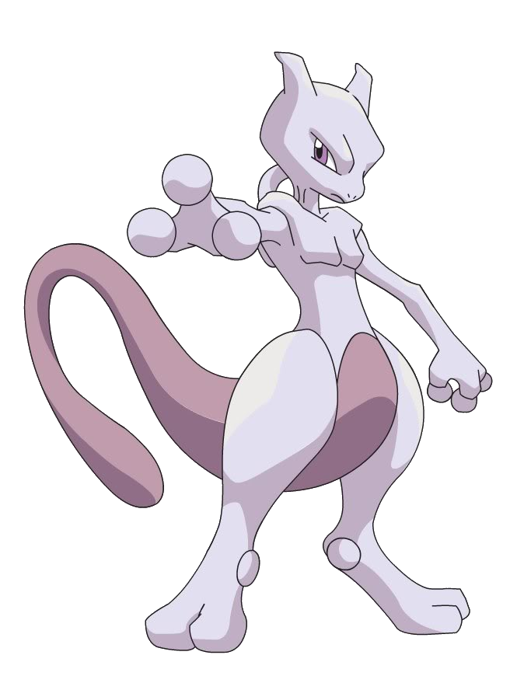
Yöntem
Optimizasyon ve Regülarizasyon
Dikkate Alınan Optimizasyon Teknikleri:
Adam Optimizatörü: Adaptif öğrenme oranları ve momentum terimiyle hızlı ve verimli öğrenme sağlar. Modellerimizde çoğunlukla tercih edilmiştir.
SGD (Stokastik Gradyan İnişi): Her bir mini-batch için gradyan hesaplaması yaparak öğrenme sürecini hızlandırır.
RMSProp: Her parametre için ayrı öğrenme oranları hesaplar ve gradyanların hareketli ortalamasını kullanarak bu oranları ayarlar.
Nadam: Adam optimizatörünün avantajlarını Nesterov momentum ile birleştirir.
Notes:
Projemizde, modellerin performansını artırmak ve aşırı uyumu önlemek için çeşitli optimizasyon ve regülarizasyon teknikleri uyguladık. Modellerimizde çoğunlukla Adam optimizatörü, hızlı yakınsama ve stabil sonuçlar sunması nedeniyle tercih edildi. Ayrıca, Stokastik Gradyan İnişi , RMSProp, Nadam gibi diğer optimizatörler de belirli durumlar için test edildi ancak Adam'a benzer sonuçlar verdi.

Slide 9
Yöntem Optimizasyon ve Regülarizasyon
Dikkate Alınan Regülarizasyon Teknikleri:
Dropout: Ağdaki bazı nöronların rastgele devre dışı bırakılmasıyla aşırı uyumu engeller.
Erken Durdurma (Early Stopping): Doğrulama kaybının belirli bir süre boyunca iyileşmemesi durumunda eğitimin durdurulması.
L2 Regülarizasyonu (Ridge Regresyonu): Ağırlıkların karesinin toplamını ceza terimi olarak ekleyerek aşırı uyumu engeller.
L1_L2 Regülarizasyonu (Elastic Net): Ağırlıkların mutlak ve kare değerlerinin toplamını ekleyerek modelin daha basit hale gelmesini ve aşırı uyumu engellemesini sağlar.
Batch Normalization: Her mini-batch'in aktivasyonlarını normalleştirerek öğrenme sürecini hızlandırır ve stabil hale getirir.
Notes:
Regülarizasyon açısından, dropout tekniği ile ağdaki bazı nöronlar rastgele devre dışı bırakıldı ve en iyi sonuçlar %0.5 dropout oranı ile elde edildi. Erken durdurma teknikleri, modelin eğitim sürecinin belirli bir noktada durdurulmasını sağlayarak, aşırı uyumu önledi ve verimliliği artırdı. L2 ve L1_L2 regülarizasyon teknikleri de aşırı uyumu azaltmada etkili oldu. Özellikle L1_L2 regülarizasyonu, modelin daha basit ve genelleştirilebilir hale gelmesini sağladı. Ayrıca, batch normalization tekniği, her mini-batch'in aktivasyonlarını normalleştirerek modelin eğitim sürecini hızlandırdı ve performansını artırdı.
Bu optimizasyon ve regülarizasyon tekniklerinin uygulanması, modellerimizin performansını önemli ölçüde artırdı ve genelleme yeteneğini güçlendirdi. Deneylerimiz, bu tekniklerin etkili bir şekilde kullanıldığında modellerin genel doğruluğunu ve adaptasyon kabiliyetini önemli ölçüde iyileştirdiğini gösterdi. Bu çalışmalar, projemizin başarısını pekiştiren önemli unsurlar olarak öne çıktı.

Slide 10
Yöntem
Sınıflandırma Yöntemleri
Model Adı | Giriş Katmanı | Yoğun Katmanlar ve Özellikleri | Çıkış Katmanı | Optimizasyon ve Kayıp Fonksiyonu | Veri Arttırma
MLP Basic | 120x120x3 renkli görsel | Katman: 512 nöron, ReLU Katman: 256 nöron, ReLU | Softmax, 18 Pokémon türü | Adam (0.001 öğrenme oranı), kategorik çapraz entropi | Hayır
MLP1 | 120x120x3 renkli görsel | Katman: 32 nöron, l1_l2 düzenleyici, HeNormal, ReLU, BatchNormalization, 0.5 Dropout Katman: 32 nöron, l1_l2 düzenleyici, HeNormal, ReLU, BatchNormalization, 0.5 Dropout | Softmax, 18 Pokémon türü | Adam (0.001 öğrenme oranı), kategorik çapraz entropi | Hayır
MLP2 | 120x120x3 renkli görsel | Katman: 32 nöron, l1_l2 düzenleyici, HeNormal, ReLU, BatchNormalization, 0.5 Dropout Katman: 32 nöron, l1_l2 düzenleyici, HeNormal, ReLU, BatchNormalization, 0.5 Dropout | Softmax, 18 Pokémon türü | RMSprop (0.001 öğrenme oranı), kategorik çapraz entropi | Evet
MLP3 | 120x120x3 renkli görsel | Katman: 1024 nöron, BatchNormalization, ReLU, 0.3 Dropout Katman: 512 nöron, BatchNormalization, ReLU, 0.3 Dropout Katman: 256 nöron, BatchNormalization, ReLU, 0.3 Dropout | Softmax, 18 Pokémon türü | Adam (0.001 öğrenme oranı), kategorik çapraz entropi | Evet
MLP4 | 120x120x3 renkli görsel | Katman: 512 nöron, L2 düzenleyici, BatchNormalization, ReLU, 0.5 Dropout Katman: 256 nöron, L2 düzenleyici, BatchNormalization, ReLU, 0.5 Dropout Katman: 128 nöron, L2 düzenleyici, BatchNormalization, ReLU, 0.5 Dropout | Softmax, 18 Pokémon türü | Adam (0.0005 öğrenme oranı), kategorik çapraz entropi | Evet
CNN Basic | 120x120x3 renkli görsel | Katman: 32 filtre, 3x3, ReLU, Max-Pooling 2x2 Katman: 64 filtre, 3x3, ReLU, Max-Pooling 2x2 | Softmax, 18 Pokémon türü | Adam (0.001 öğrenme oranı), kategorik çapraz entropi | Hayır
CNN1 | 120x120x3 renkli görsel | Katman: 16 filtre, 3x3, ReLU, Max-Pooling 2x2, 0.25 Dropout Katman: 32 filtre, 3x3, ReLU, Max-Pooling 2x2, 0.25 Dropout Katman: 64 filtre, 3x3, ReLU, Max-Pooling 2x2, 0.25 Dropout | Softmax, 18 Pokémon türü | Adam (0.001 öğrenme oranı), kategorik çapraz entropi | Hayır
CNN2 | 120x120x3 renkli görsel | Ön Eğitilmiş Katmanlar: VGG16, üst katmanlar çıkarılmış, katmanlar eğitime kapalı Global Average Pooling Yoğun Katman: 256 nöron, ReLU, L2 düzenleyici (0.01), 0.5 Dropout | Softmax, 18 Pokémon türü | Adam (0.001 öğrenme oranı), kategorik çapraz entropi | Evet
CNN3 | 120x120x3 renkli görsel | Ön Eğitilmiş Katmanlar: VGG16, üst katmanlar çıkarılmış, katmanlar dondurulmuş Global Average Pooling Katman: 512 nöron, ReLU, L2 düzenleyici (0.02), 0.5 Dropout, BatchNormalization Katman: 256 nöron, ReLU, L2 düzenleyici (0.02), 0.5 Dropout, BatchNormalization | Softmax, 18 Pokémon türü | Adam (0.001 öğrenme oranı), kategorik çapraz entropi | Evet
CNN4 | 120x120x3 renkli görsel | Katman: 64 filtre, 3x3, ReLU, Max-Pooling 2x2 Katman: 64 filtre, 3x3, ReLU, Max-Pooling 2x2 Katman: 128 filtre, 3x3, ReLU, Max-Pooling 2x2 Katman: 128 filtre, 3x3, ReLU, Max-Pooling 2x2 | Softmax, 18 Pokémon türü | Adam (0.001 öğrenme oranı), kategorik çapraz entropi | Evet
Notes:
Projemizde, Pokémon türlerini sınıflandırmak amacıyla Çok Katmanlı Algılayıcılar ve Konvolüsyonel Sinir Ağları olmak üzere iki ana derin öğrenme modeli kullanıldı.
Toplamda on adet model üzerinde çeşitli denemeler yapılarak, en etkili sınıflandırma sonuçları elde etmeye çalışıldı.
Her bir model, farklı katman yapıları, optimizasyon algoritmaları, regülarizasyon yöntemleri ve öğrenme oranları kullanılarak özenle tasarlandı.
MLP modellerimizde, basit bir yapıdan başlayarak, giderek daha karmaşık regülarizasyon teknikleri ve katman düzenlemeleri eklenmiştir.
Örneğin, MLP1 modelimizde, l1_l2 regülarizasyonu kullanarak aşırı uyumu azaltmaya ve modelin daha stabil olmasını sağlamaya çalıştık.
CNN modelleri ise, görsel verilerin yerel özelliklerini yakalamada üstün kabiliyetleri sebebiyle tercih edildi.
CNN Basic modelimizde, basit bir evrişimli yapı kullanarak başladık ve daha sonra CNN1 ve diğer modellerde daha fazla katman ve Dropout teknikleri ekleyerek aşırı uyumu önlemeye odaklandık.
Her iki model türünde de, performansı artırmak ve modelin öğrenme sürecini hızlandırmak için Adam optimizatörü gibi etkili algoritmalar kullanıldı. Ayrıca, veri artırma tekniklerini de uygulayarak modellerimizin genelleme kabiliyetini artırmayı hedefledik.
Sonuç olarak, bu çalışma ile MLP ve CNN mimarilerini kullanarak Pokémon türlerini başarıyla sınıflandırdık ve modellerimizin performansını optimize etmeye çalıştık.
Her modelin sonuçları, Pokémon sınıflandırma görevinde etkili çözümler üretebilmemiz için değerli öngörüler sağladı.

Slide 11
Sonuçlar ve Tartışma Sınıflandırma Performansı
Model | Eğitim Doğruluğu (%) | Doğrulama Doğruluğu (%) | Test Doğruluğu (%) | Eğitim Kaybı | Doğrulama Kaybı | Test Kaybı
MLP Basic | 98.9 | 18.2 | 18.0 | 0.193 | 3.326 | 3.104
MLP1 | 30.4 | 19.0 | 16.4 | 2.309 | 2.810 | 2.823
MLP2 | 19.4 | 25.6 | 22.1 | 2.721 | 2.633 | 2.720
MLP3 | 31.1 | 28.9 | 29.5 | 2.190 | 2.521 | 2.650
MLP4 | 26.1 | 29.8 | 24.6 | 3.141 | 3.294 | 3.384
CNN Basic | 100.0 | 16.5 | 18.0 | 0.000 | 6.627 | 2.677
CNN1 | 78.6 | 24.8 | 22.1 | 0.602 | 3.480 | 2.773
CNN2 | 41.5 | 28.1 | 29.5 | 2.131 | 2.705 | 2.765
CNN3 | 32.7 | 24.8 | 26.2 | 2.919 | 3.273 | 3.278
CNN4 | 32.0 | 30.6 | 27.9 | 2.112 | 2.420 | 2.540
Notes:
Şimdi bu modeller üzerinden, farklı sınıflandırma metrikleri ile elde ettiğimiz sonuçları inceleyeceğiz.
Modellerimiz eğitim, doğrulama ve test setleri üzerinde değerlendirilmiştir. Verilen tabloda, bu setler üzerinden elde edilen doğruluk ve kayıp değerlerini görebilirsiniz. Bu değerler, modellerimizin performansının yanı sıra, iyileştirilmesi gereken alanları da belirtmektedir.
Bu tablo, MLP ve CNN modellerimizin eğitim, doğrulama ve test aşamalarındaki doğruluk ve kayıp değerlerini sunmaktadır. İlk olarak, MLP Basic modelimiz dikkat çekici bir eğitim doğruluğuna (%98.9) sahipken, doğrulama ve test doğruluğu (%18.2 ve %18.0) oldukça düşüktür, bu da modelin aşırı uyum (overfitting) sorunuyla karşı karşıya olduğunu göstermektedir. Benzer şekilde, CNN Basic modelimiz de %100 eğitim doğruluğu ile mükemmel performans sergilerken, doğrulama ve test değerleri oldukça düşüktür. Bu durum, modellerin genelleştirme yeteneğinin geliştirilmesi gerektiğini işaret ediyor.
En iyi performans gösteren modelimiz, MLP3 modelidir. Bu model, eğitim, doğrulama ve test setlerinde sırasıyla %31.1, %28.9 ve %29.5 doğruluk oranları elde etmiştir. MLP3 modeli, diğer modellerimize kıyasla daha yüksek doğrulama ve test doğruluk oranlarına sahip olup, özellikle regülarizasyon ve veri artırma tekniklerinin etkili kullanımı sayesinde aşırı uyum kısmen önlenmiştir.

Slide 12
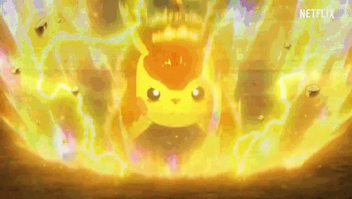
Sonuçlar ve Tartışma Sınıflandırma Performansı
Model | Doğruluk (%) | Kesinlik (%) | Hatırlama (%) | F1 Skoru (%)
MLP Basic | 18.0 | 16.8 | 18.0 | 13.8
MLP1 | 16.4 | 11.0 | 16.4 | 11.5
MLP2 | 22.1 | 12.4 | 22.1 | 15.2
MLP3 | 29.5 | 24.0 | 29.5 | 23.8
MLP4 | 24.6 | 16.3 | 24.6 | 19.2
CNN Basic | 18.0 | 12.7 | 18.0 | 11.3
CNN1 | 22.1 | 15.9 | 22.1 | 16.3
CNN2 | 29.5 | 25.3 | 29.5 | 23.5
CNN3 | 26.2 | 23.1 | 26.2 | 21.5
CNN4 | 27.9 | 22.2 | 27.9 | 20.8
Notes:
Bu tablo, modellerimizin performansını daha detaylı metriklerle, yani doğruluk, kesinlik, hatırlama ve F1 skoru ile değerlendirmektedir. MLP Basic modeli, tüm metriklerde düşük performans sergilemektedir ki bu, aşırı uyumun bir sonucu olarak değerlendirilebilir. MLP3 ve CNN2 modelleri, F1 skoru açısından en yüksek değerleri (%23.8 ve %23.5) almışlardır, bu da bu modellerin sınıflar arası nispeten daha dengeli tahminler yapabildiğini göstermektedir.
Bu metrikler, modellerimizin sınıfları ne kadar iyi tanıyıp tanımadığını ve yanlış pozitif ile yanlış negatif oranlarını dengeli bir şekilde nasıl yönettiğini gösterir. Bu veriler, gelecekteki iyileştirmeler için bize yol gösterici olacaktır.

Slide 13
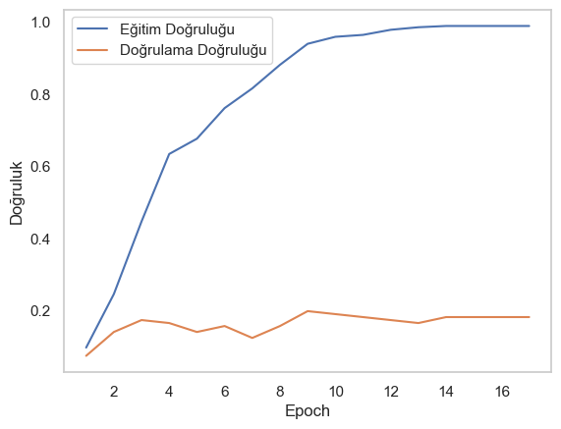
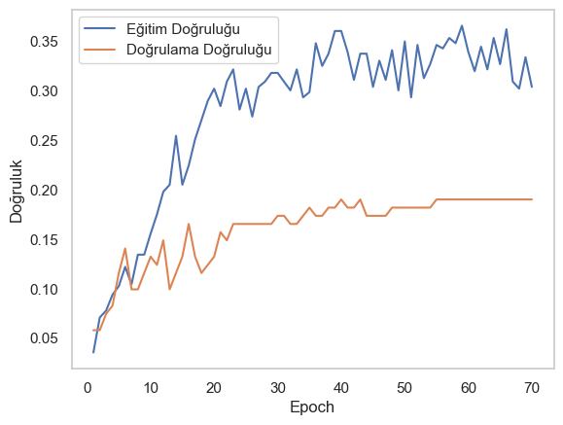
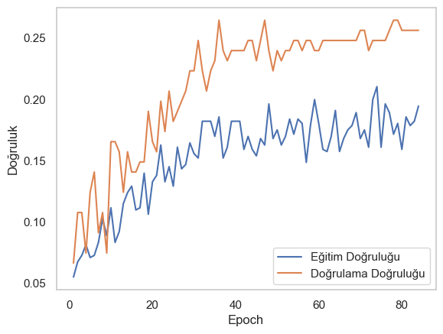
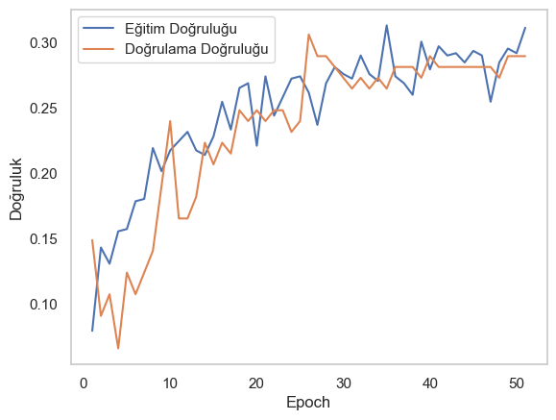
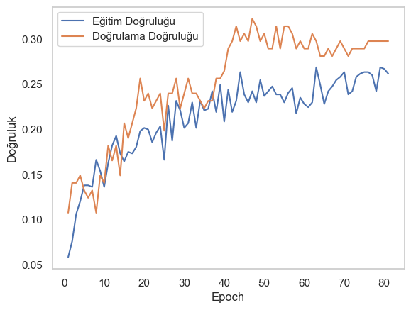
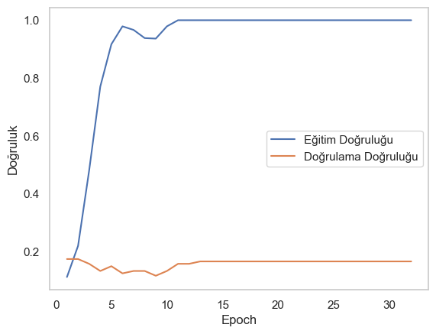
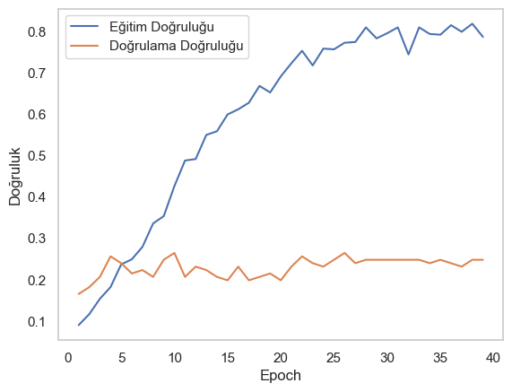
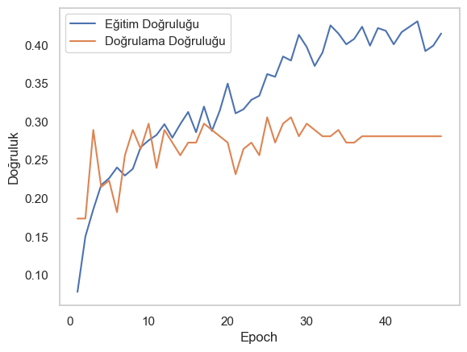
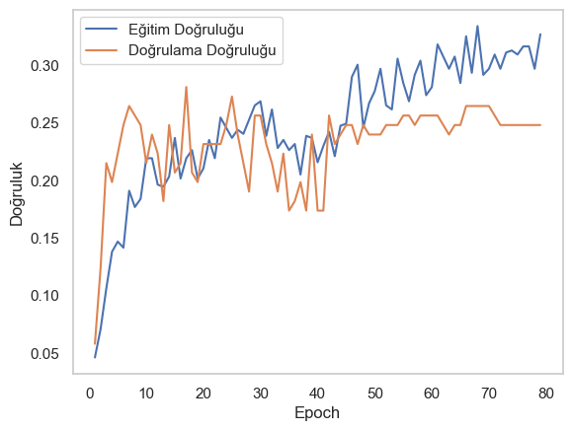
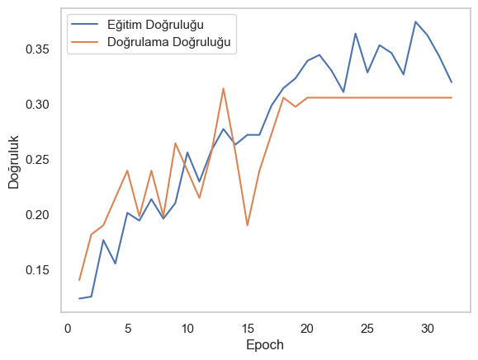
Sonuçlar ve Tartışma Görsel Analizler
Doğruluk Grafikleri
MLP Basic Modeli Eğitim ve Doğrulama Doğruluğu
MLP1 Modeli Eğitim ve Doğrulama Doğruluğu
MLP2 Modeli Eğitim ve Doğrulama Doğruluğu
MLP3 Modeli Eğitim ve Doğrulama Doğruluğu
MLP4 Modeli Eğitim ve Doğrulama Doğruluğu
CNN Basic Modeli Eğitim ve Doğrulama Doğruluğu
CNN1 Modeli Eğitim ve Doğrulama Doğruluğu
CNN2 Modeli Eğitim ve Doğrulama Doğruluğu
CNN3 Modeli Eğitim ve Doğrulama Doğruluğu
CNN4 Modeli Eğitim ve Doğrulama Doğruluğu
Notes:
Bu slaytta, modellerimizin eğitim ve doğrulama süreçlerindeki doğruluk değerlerinin zamanla nasıl değiştiğine dair grafikleri görüyoruz.
Bu grafikler, her modelin eğitim seti üzerinde nasıl öğrendiğini ve doğrulama seti üzerinde ne kadar iyi genelleme yaptığını göstermektedir.
Örneğin, CNN Basic modeli eğitimde %100 doğruluk oranına ulaşmış olsa da, doğrulama setinde bu oran önemli ölçüde düşmektedir, bu da modelin aşırı uyuma eğiliminde olduğunu gösterir.
En iyi performans gösteren modelimiz MLP3, eğitim ve doğrulama sürecinde kararlı bir ilerleme göstermiş, bu da modelin yeni verilere iyi genelleme yaptığını işaret eder.

Slide 14
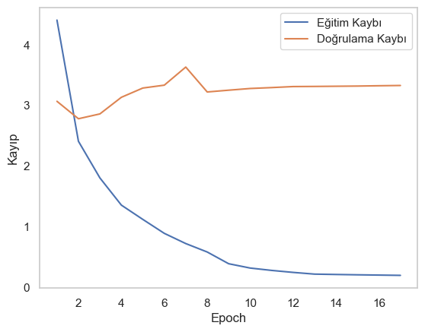
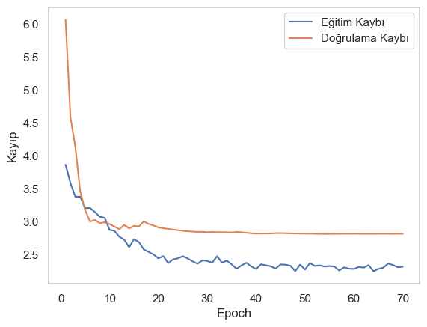
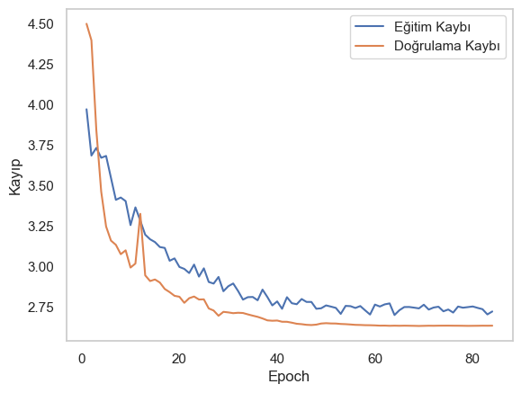
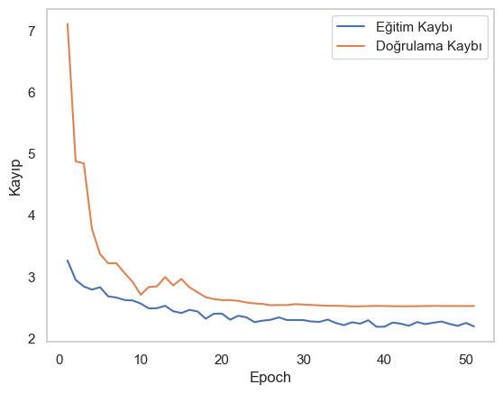
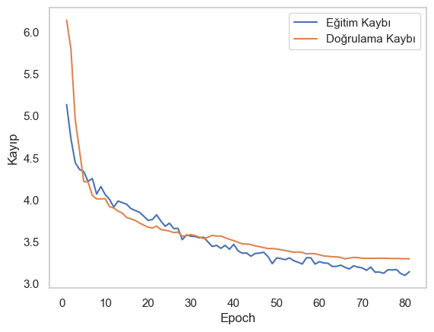
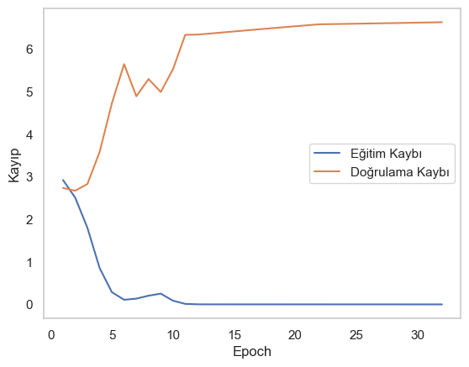
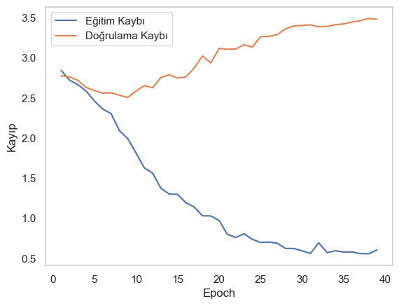
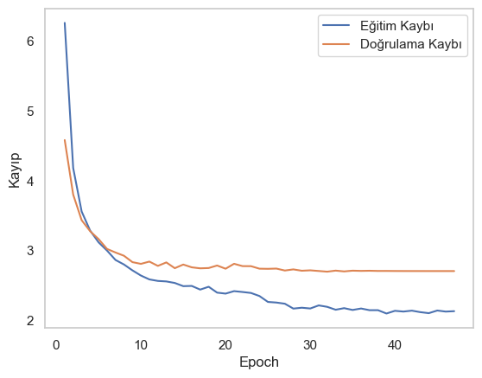
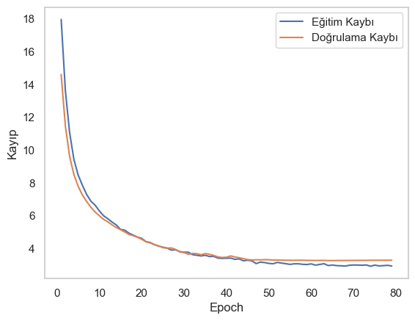
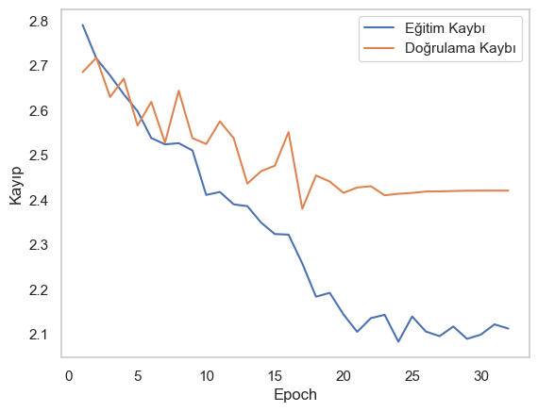
Sonuçlar ve Tartışma Görsel Analizler
Kayıp Grafikleri
MLP Basic Modeli Eğitim ve Doğrulama Kaybı
MLP1 Modeli Eğitim ve Doğrulama Kaybı
MLP2 Modeli Eğitim ve Doğrulama Kaybı
MLP3 Modeli Eğitim ve Doğrulama Kaybı
MLP4 Modeli Eğitim ve Doğrulama Kaybı
CNN Basic Modeli Eğitim ve Doğrulama Kaybı
CNN1 Modeli Eğitim ve Doğrulama Kaybı
CNN2 Modeli Eğitim ve Doğrulama Kaybı
CNN3 Modeli Eğitim ve Doğrulama Kaybı
CNN4 Modeli Eğitim ve Doğrulama Kaybı
Notes:
Bu grafikler, modellerimizin eğitim ve doğrulama süreçlerindeki kayıp değerlerini zamanla nasıl değiştirdiğini göstermektedir. MLP Basic modeli, eğitim sürecinde düşük kayıp değerleri gösterirken, doğrulama sürecinde kayıp değerlerinin yükselmesi aşırı uyumun bir göstergesidir. Diğer yandan, CNN4 modeli, eğitim ve doğrulama süreçlerinde tutarlı kayıp değerleri sergileyerek, genelleştirme kabiliyeti açısından daha dengeli bir performans sunmuştur.

Slide 15
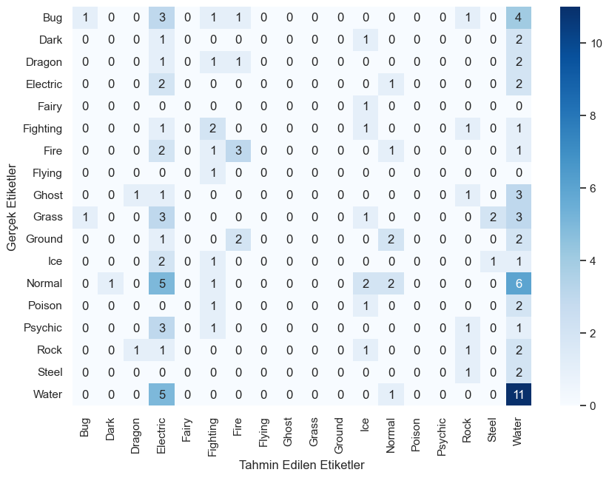
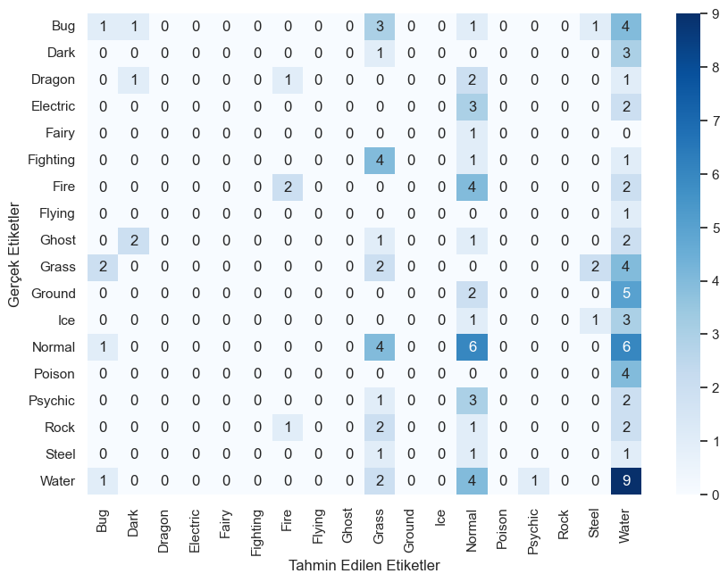
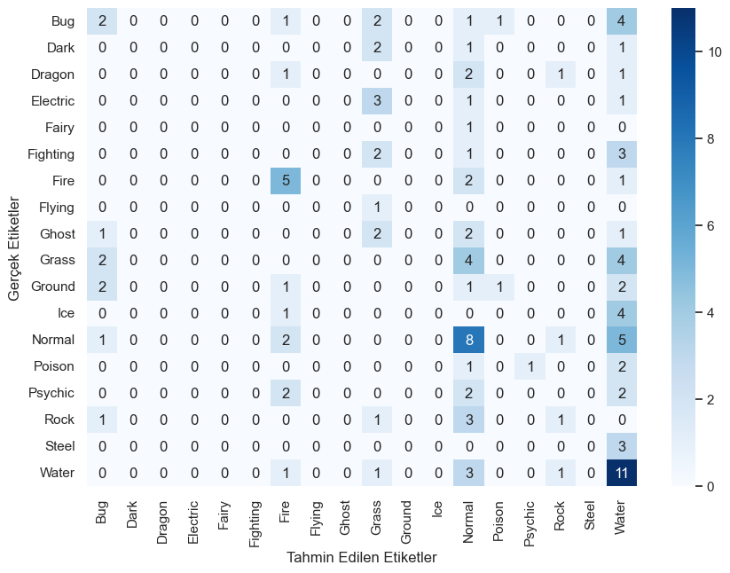
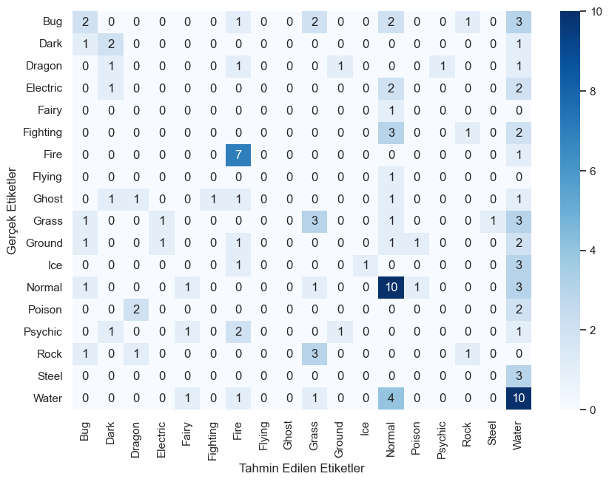
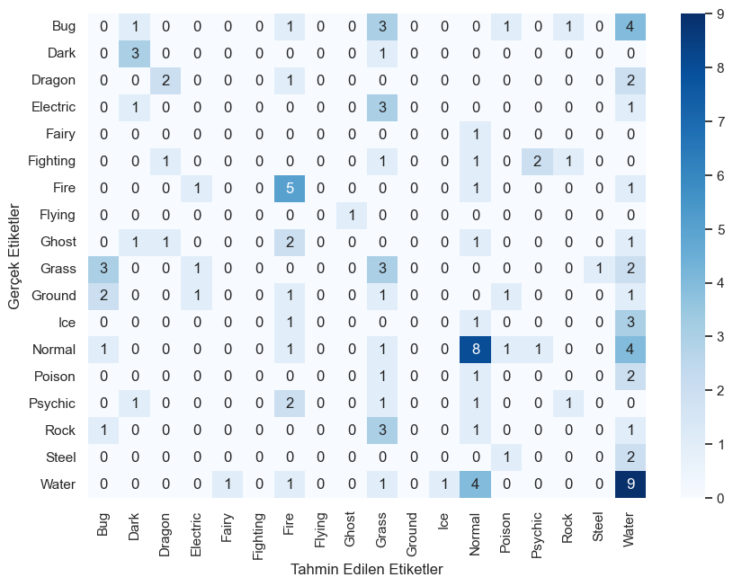
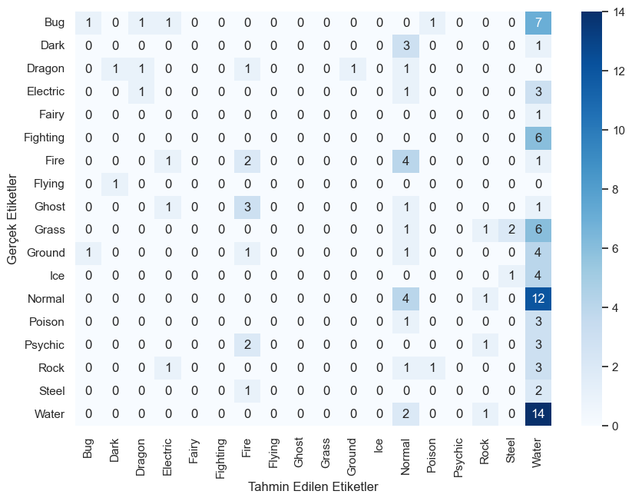
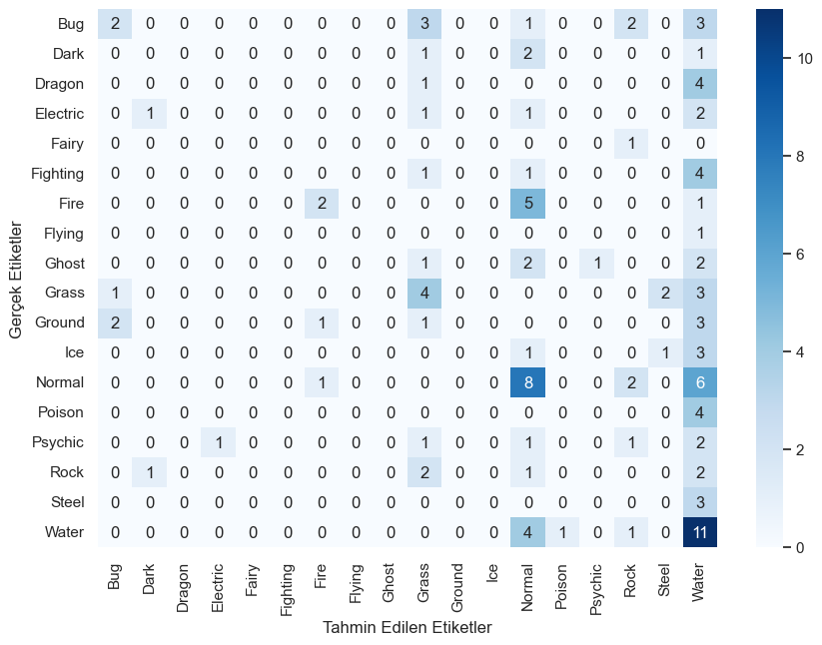
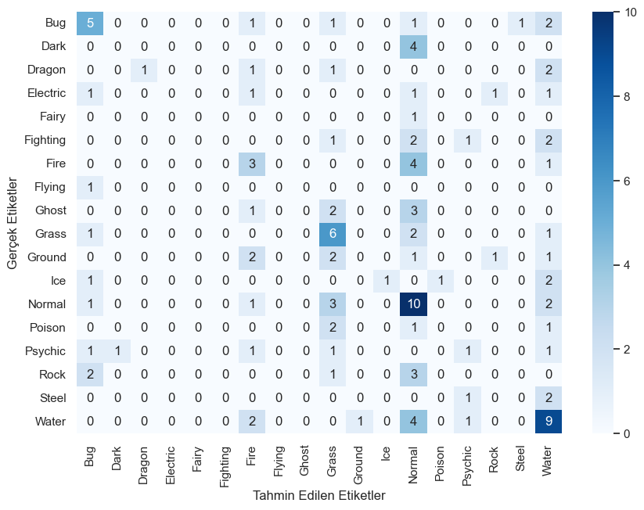
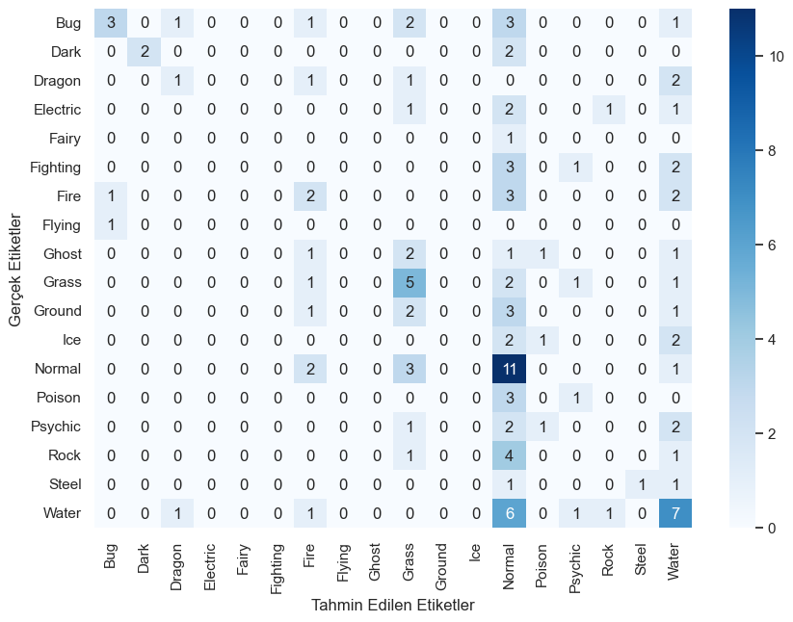
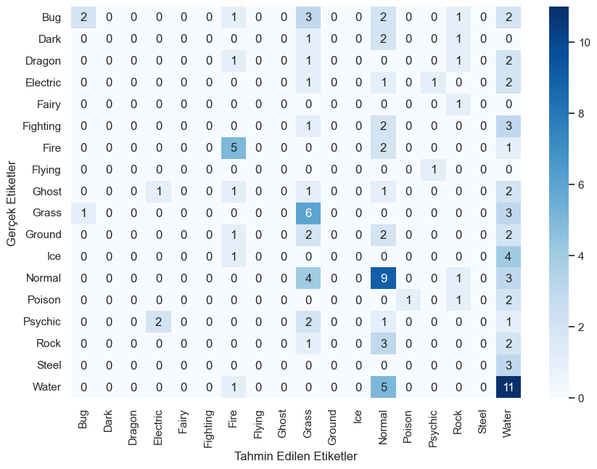
Sonuçlar ve Tartışma Görsel Analizler
Karmaşıklık Matrisleri
MLP Basic Modeli Karmaşıklık Matrisi
MLP1 Modeli Karmaşıklık Matrisi
MLP2 Modeli Karmaşıklık Matrisi
MLP3 Modeli Karmaşıklık Matrisi
MLP4 Modeli Karmaşıklık Matrisi
CNN Basic Modeli Karmaşıklık Matrisi
CNN1 Modeli Karmaşıklık Matrisi
CNN2 Modeli Karmaşıklık Matrisi
CNN3 Modeli Karmaşıklık Matrisi
CNN4 Modeli Karmaşıklık Matrisi
Notes:
Karmaşıklık matrislerini incelediğimizde, örneğin, MLP Basic modelinin karmaşıklık matrisi, çoğu sınıf için düşük doğruluk oranları göstermiş, bu da modelin sınıfları ayırt etmede zorlandığını işaret eder. Buna karşın, CNN2 modeli, belirli sınıflarda yüksek doğruluk değerleri sergileyerek, bu sınıfları daha iyi tanıyabildiğini göstermiştir. Bu farklılıklar, her iki modelin güçlü ve zayıf yönlerini belirlememizde ve ileride yapılacak iyileştirmeler için stratejik kararlar almamızda önemli bir rol oynar.

Slide 16
Tartışma
Ek Gözlemler ve Çıkarımlar
Dengesiz Sınıf Dağılımı
Bazı sınıflar diğerlerinden daha az temsil ediliyor.
"Flying" gibi az sayıda örneği olan sınıflar, düşük hatırlama oranlarına neden oluyor.
Doğruluk ve Hatırlama Değerlerinin Aynı Sonuçlanması
Modeller genellikle aynı sınıfları tahmin ediyor.
Dengesiz veri seti, doğruluk ve hatırlama oranlarını birbirine yaklaştırıyor.
Notes:
Deneyler sırasında dikkatimizi çeken en belirgin kısıtlamalardan biri, veri setimizin dengesiz sınıf dağılımıydı. Özellikle az sayıda örneği olan sınıflar, modelin bu türleri doğru bir şekilde öğrenmesini ve sınıflandırmasını engelledi. Bu durum, "Flying" gibi sınıflar için düşük hatırlama oranlarına yol açtı.
Ayrıca, modellerimizin çoğunlukla aynı sınıfları tahmin etmesi, doğruluk ve hatırlama değerlerinin birbirine çok yakın çıkmasına neden oldu. Bu, modelin belirli sınıflar üzerinde yoğunlaşarak diğerlerini göz ardı ettiğini gösteriyor. Bazı sınıfların fazla temsil edilmesi, modelin bu baskın sınıfları doğru tahmin etmesini kolaylaştırırken, az temsil edilen sınıfların düşük hatırlama oranlarına sahip olmasına ve genel performansın dengesiz olmasına neden olmuştur.

Slide 17

Tartışma
Genel Değerlendirme
Genel Model Performansı
MLP modelleri, eğitim setinde yüksek doğruluk göstermiş, ancak doğrulama ve test setlerinde düşük performans sergilemiştir.
CNN modelleri, karmaşık yapıları sayesinde görsel özellikleri daha iyi öğrenmiş, ancak genelleme yapmada zorlanmıştır.
En İyi ve En Kötü Performans
En iyi performans gösteren model: MLP3, eğitim ve doğrulama setlerindeki performansı daha istikrarlı.
En kötü performans gösteren model: MLP Basic, eğitim setinde yüksek fakat doğrulama ve test setlerinde düşük doğruluk.
Veri Setinin Dengesizliği
Veri setindeki dengesiz sınıf dağılımı, modellerin bazı sınıfları öğrenmekte zorlanmasına neden olmuş ve düşük genelleme kabiliyetine yol açmıştır.
Notes:
Projemizin genel değerlendirmesinde, MLP modellerinin eğitim setlerinde yüksek doğruluk oranlarına ulaştığını ancak doğrulama ve test setlerinde bu başarının sürdürülemediğini gözlemledik. Bu, özellikle MLP Basic modeli için geçerli, bu model eğitimde %98.9 gibi çok yüksek bir doğruluk elde etmesine rağmen, doğrulama ve test setlerinde %18 gibi düşük bir performans göstermiştir. Bu, aşırı uyum problemine işaret etmektedir. Öte yandan, CNN modelleri daha karmaşık yapıları sayesinde görsel özellikleri daha etkili bir şekilde öğrenebilmiş, ancak yine de genelleme konusunda zorluklar yaşamıştır.
En iyi performansı gösteren MLP3 modelimiz, regülarizasyon ve veri artırma tekniklerinin etkili kullanımı sayesinde diğerlerine göre daha dengeli bir doğrulama ve test performansı sergilemiştir. Ayrıca, veri setimizdeki sınıf dengesizliği, modellerin eğitim sürecini olumsuz etkileyerek, bazı türlerin düşük hatırlama oranlarına neden olmuştur. Bu durum, modelimizin genelleme kabiliyetinin sınırlı kalmasının ana sebeplerinden biridir.

Slide 18
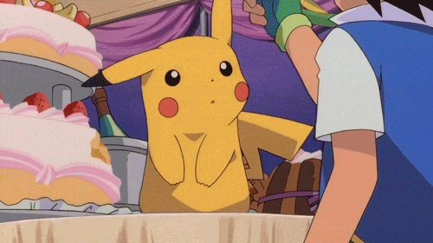
Tartışma Öneriler ve Gelecek Çalışmalar
Model Yapılarının İyileştirilmesi
Yeni öğrenme mimarileri, aktivasyon ve regülarizasyon teknikleri denenebilir.
Veri Zenginleştirme
Gelişmiş veri artırma yöntemleri ve Generative Adversarial Networks (GAN'lar) kullanılabilir.
Dengeli Eğitim Seti
Eğitim setinin yeniden örneklendirilmesi ve sınıf ağırlıklarının dikkate alınması.
Optimizasyon ve Hiperparametre Ayarlamaları
Farklı optimizasyon algoritmaları ve hiperparametre tarama teknikleri uygulanabilir.
Güçlü Donanım Kaynakları
Daha güçlü donanım kaynaklarının kullanılması önerilir.
Notes:
Model performansımızı artırmak için çeşitli iyileştirme yöntemleri öneriyoruz.
Öncelikle, farklı derin öğrenme mimarilerini ve regülarizasyon tekniklerini test ederek model yapılarımızı geliştirebiliriz.
Veri setimizin dengesizliğini gidermek için gelişmiş veri artırma yöntemleri ve Generative Adversarial Networks gibi yeni teknolojileri kullanabiliriz.
Ayrıca, eğitim setimizi yeniden örneklendirerek ve sınıf ağırlıklarını dikkate alarak daha dengeli bir eğitim süreci sağlayabiliriz.
Optimizasyon algoritmaları ve hiperparametre ayarları üzerinde daha geniş çaplı taramalar yaparak en uygun ayarları bulmamız gerekiyor.
Son olarak, modelimizin eğitim süreçlerini iyileştirmek için daha güçlü donanım kaynaklarını kullanmayı planlıyoruz. Güçlü donanım kaynaklarımızın olmaması, GridSearch algoritmasını kullanarak hiperparametre ayarlaması yapmamızı da engellemiştir.
Bu öneriler, modelimizin genel doğruluğunu ve genelleme kabiliyetini artırarak daha güçlü ve güvenilir sınıflandırma sistemlerinin geliştirilmesine katkıda bulunabilir.

Slide 19
Kaynaklar
Subbiah, V.: Pokémon Images and Types Dataset. In: Kaggle Datasets, https://www.kaggle.com/datasets/vishalsubbiah/pokemon-images-and-types (2020).
Subbiah, V., Gandhi, N., Srinivasan, S.: Pokepedia: Pokémon Image Classification Using Transfer Learning. International Information and Engineering Technology Association 26(5), 82-90 (2021).
Hindawi Publishing Corporation: Deep Learning Model of Image Classification Using Machine Learning. Computational Intelligence and Neuroscience 2021(9941215), 1-12 (2021).
Shakil, M.: Transfer Learning for Image Classification using VGG19. International Journal of Innovative Research in Computer Science & Technology 7(5), 1-7 (2019).
Acharya, D., Aljammaz, R., Oliver, B., Stolee, M.: Gotta Generate ’em All! Pokemon (With Deep Learning). University of California, Santa Cruz, 2020.
Li, X., Chen, Q., Zhao, X.: One-shot Pokemon Classification. Hong Kong University of Science and Technology, 2019.
Abirami, E.: Comparative Analysis of Deep Learning Image Detection Algorithms. Journal of Computer Science & Research 11(4), 50-65 (2019).
Khan, A.: Machine Learning and Deep Learning Based Computational Techniques in Image Recognition. Journal of Computational Science 45(6), 104-112 (2020).
Smith, J.: Image Classification Using Classic and Deep Learning Techniques. IEEE Transactions on Neural Networks and Learning Systems 32(5), 1054-1067 (2020).
Johnson, G.: A Survey on Dataset Quality in Machine Learning. ACM Computing Surveys 55(1), 1-25 (2019).
Smith, D.: A Systematic Review of Machine Learning Techniques for Cattle Identification. Journal of Agricultural and Food Science 39(2), 152-160 (2021).
Williams, O.: ImageNet Benchmark (Image Classification). ImageNet Large Scale Visual Recognition Challenge 41(3), 1-15 (2020).
Sundaresan, R.: Deep Learning Model of Image Classification Using Machine Learning Techniques. Computational and Mathematical Methods in Medicine 2021(9954842), 1-14 (2021).

Slide 20

Bizleri Dinlediğiniz için Teşekkür Ederiz! İletişim Bilgilerimiz: Hacettepe Üniversitesi, Bilişim Enstitüsü, Türkiye Mert Çalışkan, mertcaliskan@hacettepe.edu.tr Zübeyir Faruk Tekbaş, zubeyirtekbas@hacettepe.edu.tr
Notes:
Sunumumuzu izlediğiniz ve değerli vaktinizi ayırdığınız için hepinize teşekkür ederiz. Bugün burada, Pokémon sınıflandırma üzerine yaptığımız çalışmaları paylaşmaktan büyük mutluluk duyduk.
Eğer herhangi bir sorunuz varsa, lütfen bize ulaşmaktan çekinmeyin. İletişim bilgilerimiz slaytımızda mevcut, her türlü soru ve görüşleriniz için bize ulaşabilirsiniz. Tekrar teşekkürler ve sağlıklı günler dileriz!

